Slide 1
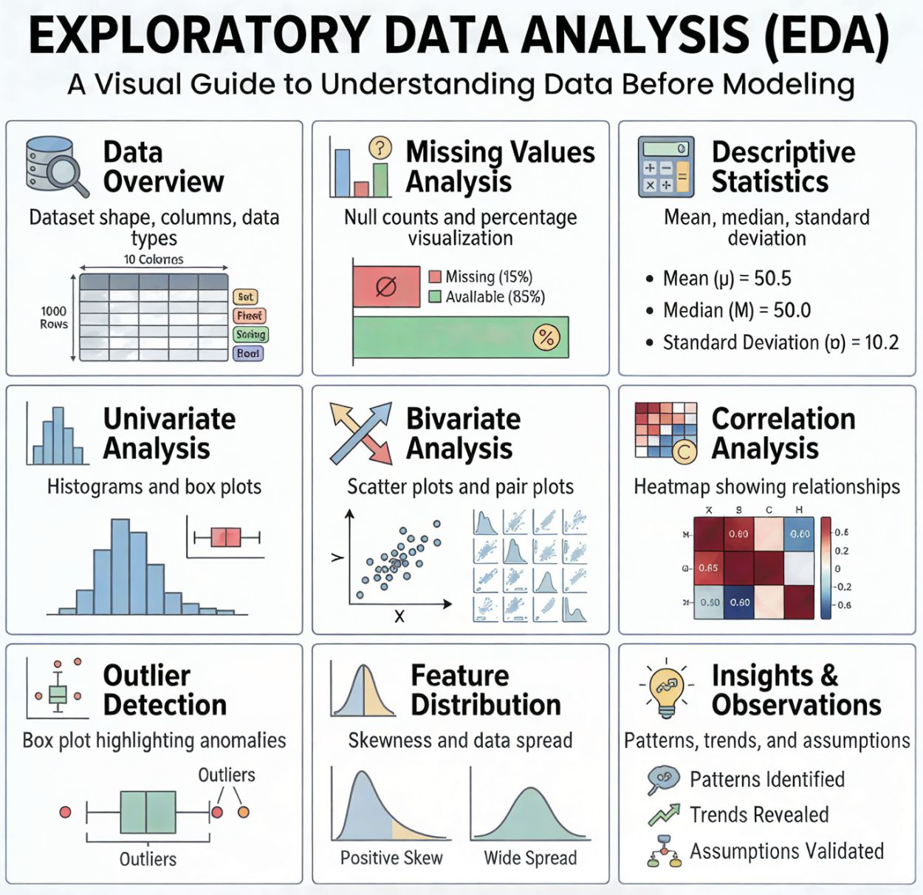
Opsamling – mit EDA-perspektiv
Juletræ
Logfiler
Berige kode fra eksterne kilder
Adresse-lookup
DST Befolkning BY2
Outliers – what?
Coop case

Slide 2
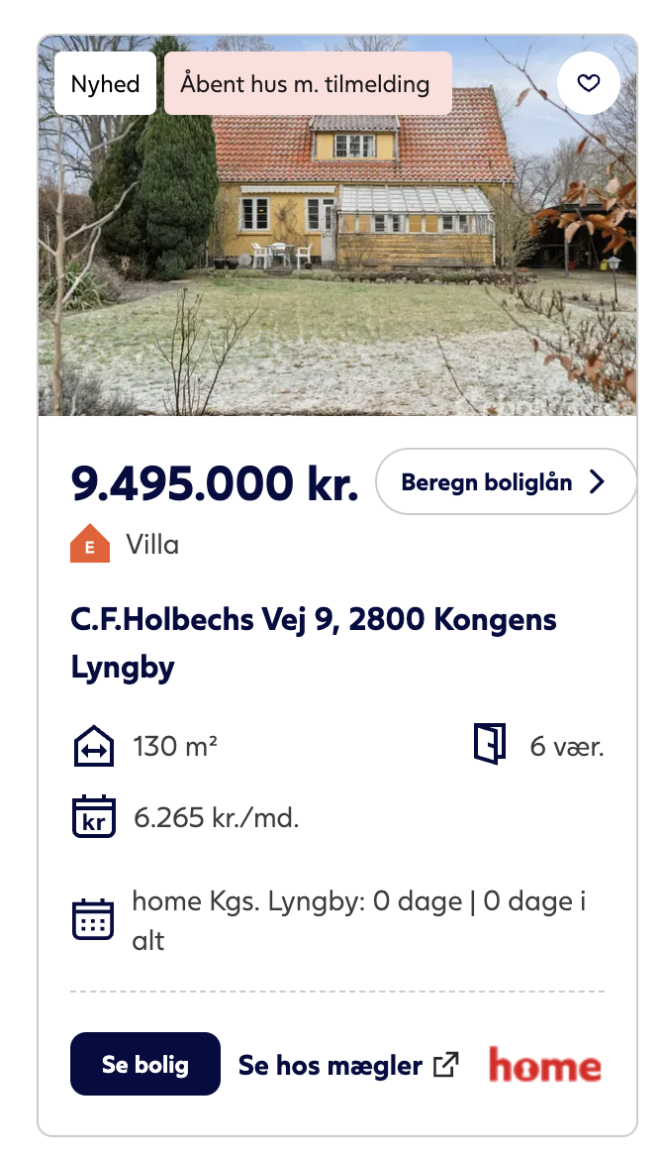
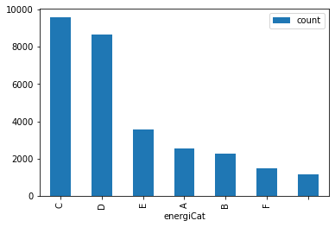
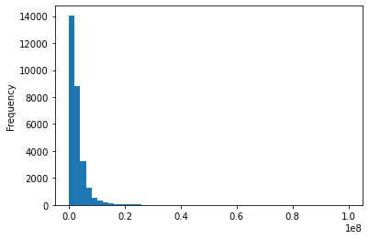
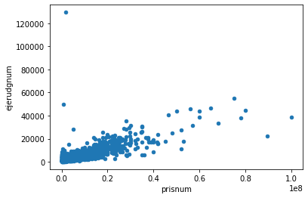
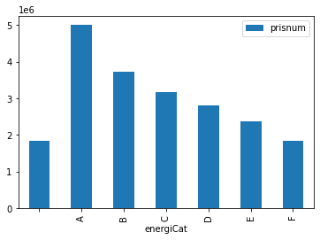

Slide 3
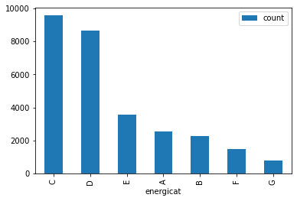
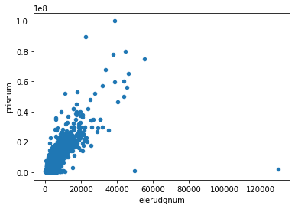
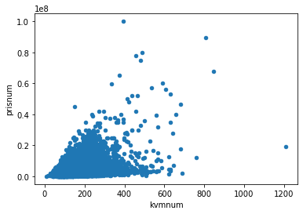
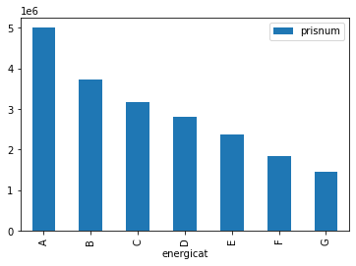



import pandas as pd
### 2) data retrieval
dfbolig = pd.read_csv("data/bolig.csv")
### 3.1) data cleaning
# pris – numerisk
dfbolig['prisnum'] = pd.to_numeric( dfbolig['pris'].str.replace("[. a-z]", "", regex=True) )
# subset data
dfboligsub = dfbolig.query('~type.str.startswith("Hel")')
dfboligsub = dfboligsub.query('~type.str.startswith("Fritid")')
dfboligsub = dfboligsub.query('~kvm.str.startswith("-")')
### Energi – kategori
testrækker = dfboligsub.loc[1:5, 'energi']
### 3.2) Feature engineering
# alder ud fra årstal
dfboligsub['aldernum'] = 2024 - pd.to_numeric( dfboligsub['alder'].str.replace("Opført ", "", regex=True) )
### 4) Data exploration
#### 4.1) simple exploration – numeric
### visuelt
dfboligsub['prisnum'].plot.hist(bins=50)
dfboligsub['ejerudgnum'].plot.hist(bins=90)
#### 4.1) simple exploration – categorical
# count of observertions pr bin
countE=dfboligsub['energicat'].value_counts().reset_index()
countE.plot.bar(x='energicat',y='count')
#### 4.2) combined – numeric + numeric
dfboligsub.plot.scatter(x='kvmnum', y='prisnum')
dfboligsub.plot.scatter(x='ejerudgnum', y='prisnum')
dfboligsub.plot.scatter(x='aldernum', y='prisnum')
#### 4.2) combined – categorical + numeric
statenergi = ( dfboligsub .groupby('energicat')['prisnum'] .mean() .astype(int) .reset_index() )
statenergi.plot.bar(x='energicat', y='prisnum')

Slide 4
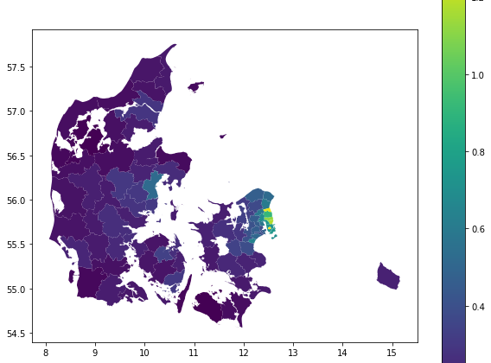
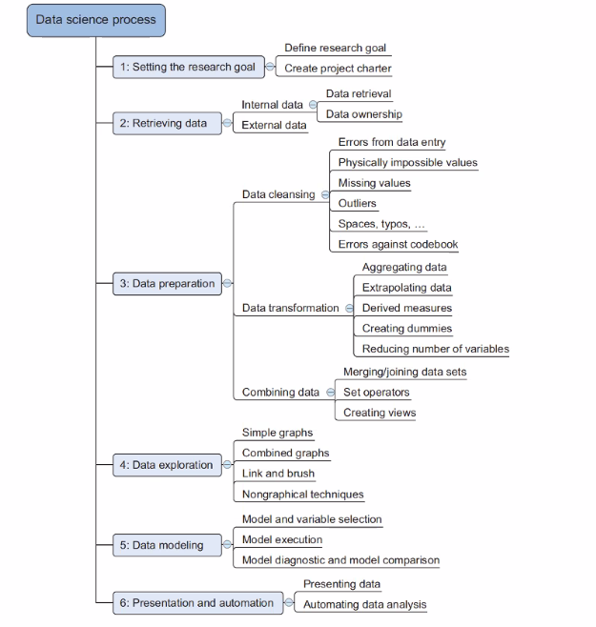
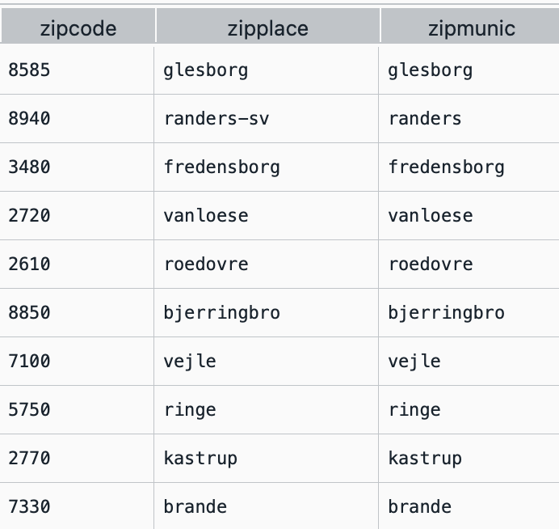
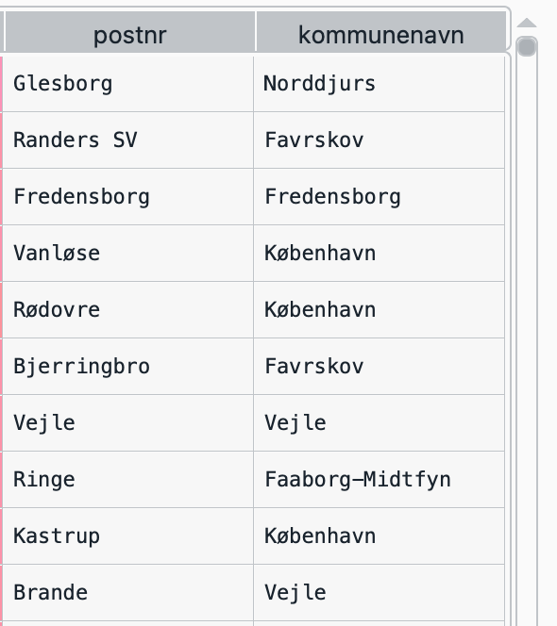




Slide 5
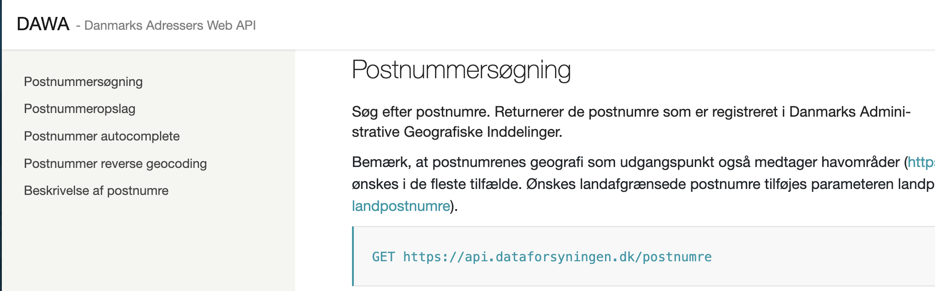
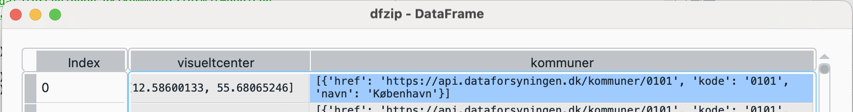
Eksterne datakilder – zip -> kommune -> region

Slide 6
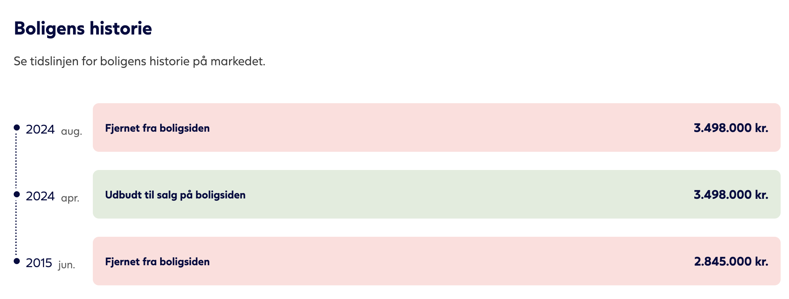
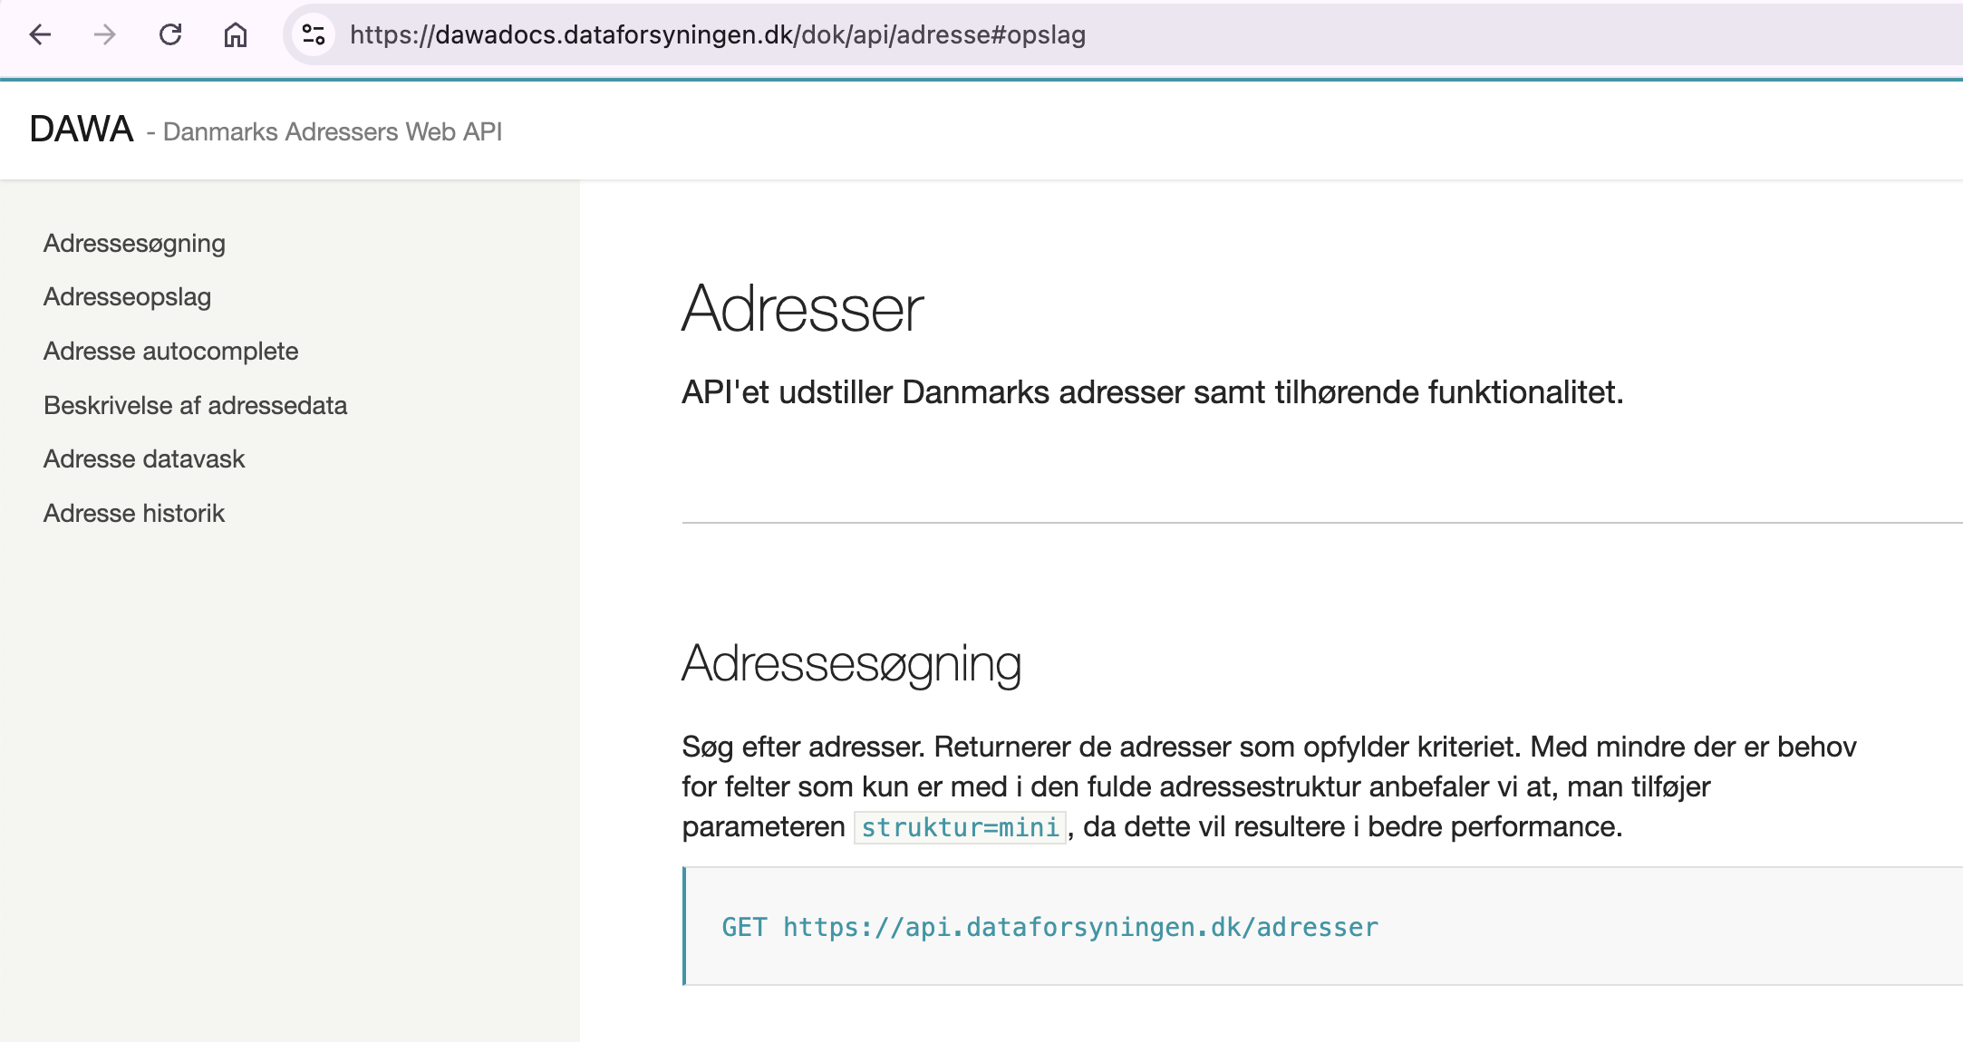
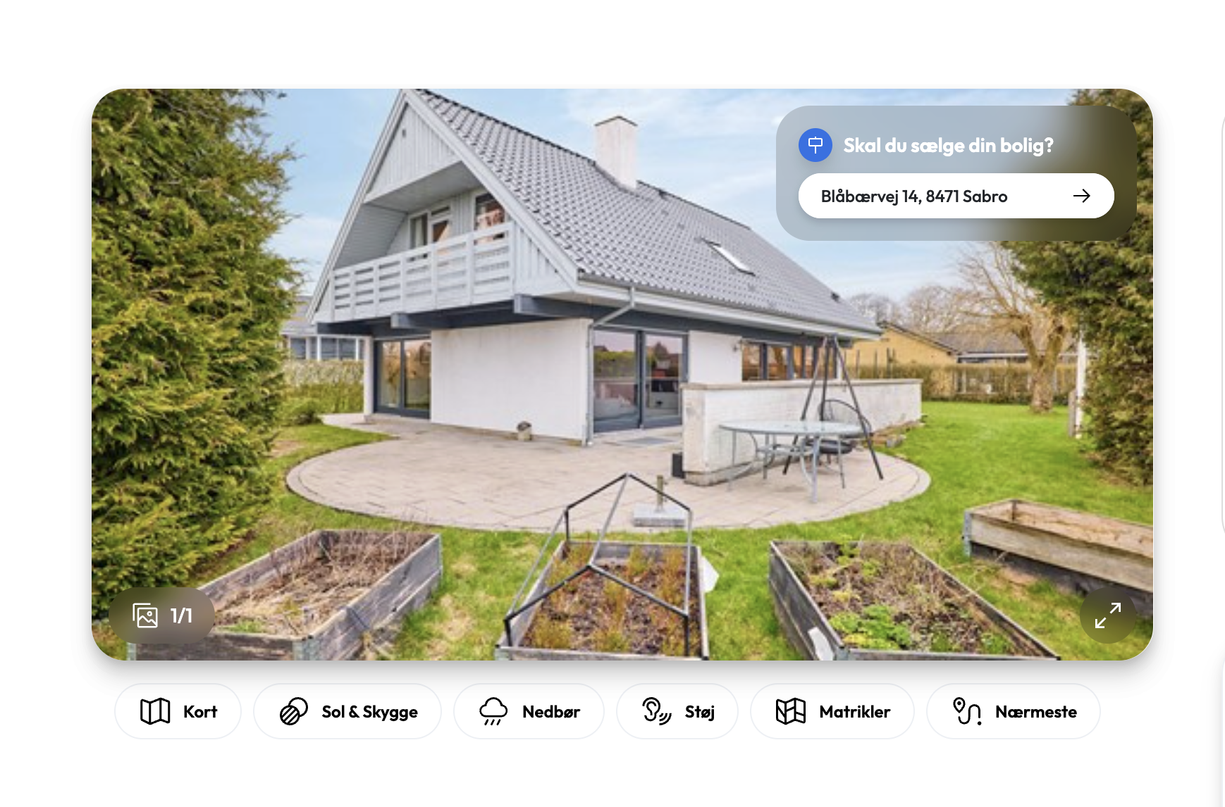
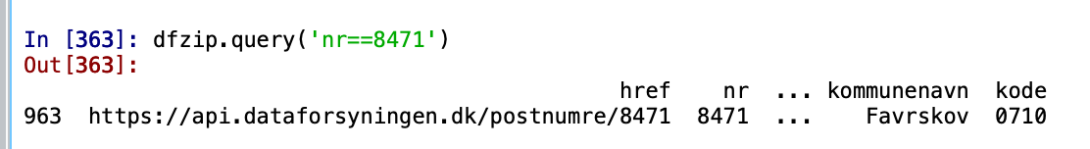
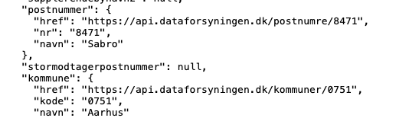
Fikse kommunerne
https://api.dataforsyningen.dk/adresser?vejnavn=Bl%C3%A5b%C3%A6rvej&husnr=14&postnr=8471

Slide 7
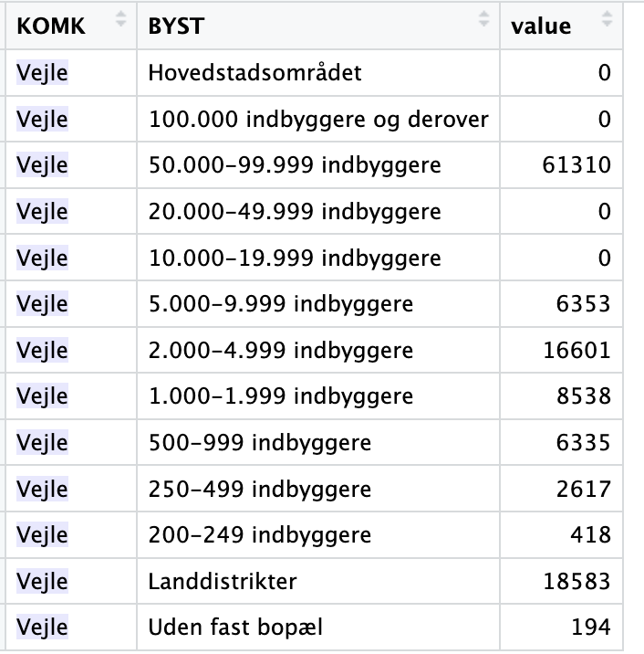
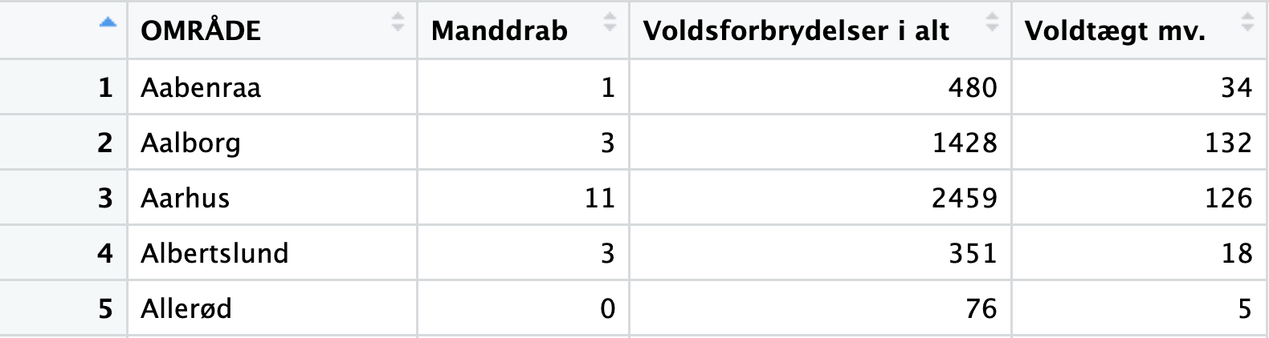
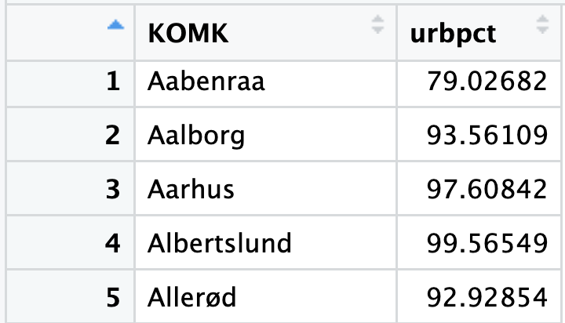
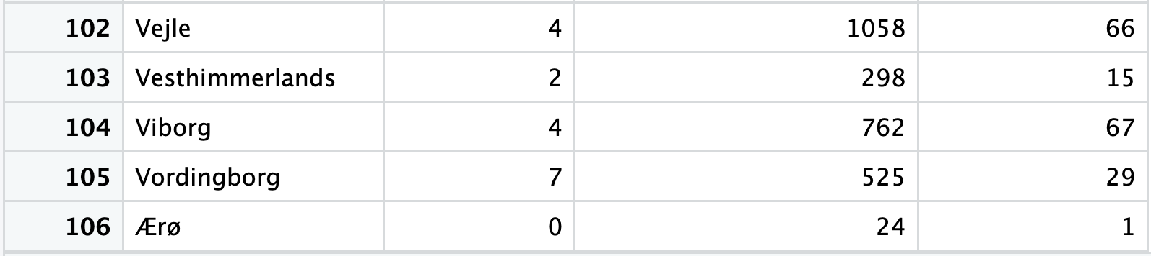
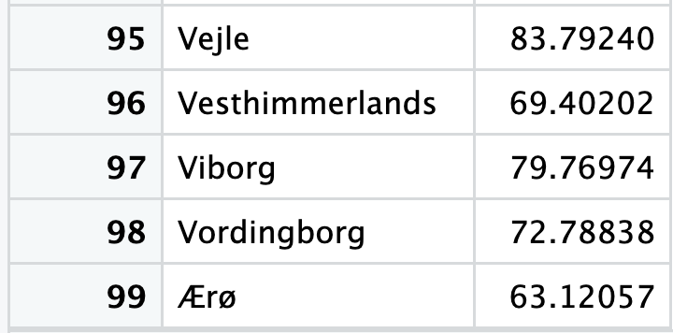
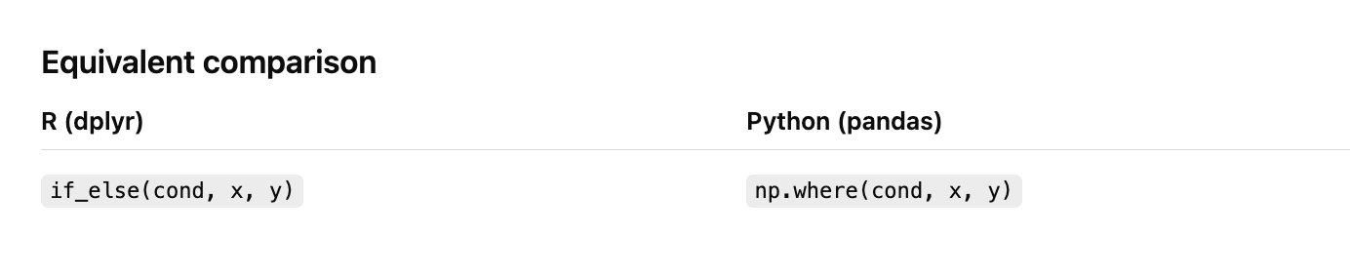
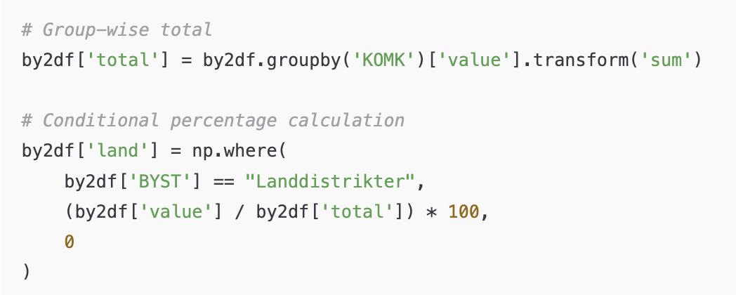
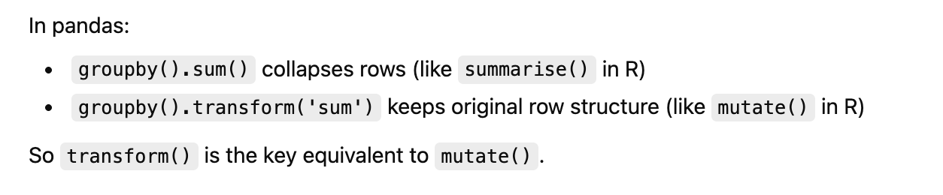
DKArrests (straf44) og BY2
Hent data fra dst - by2
udregn urbaniseringsprocent pr. kommune

Slide 8
resdf['kommunenavn']=resdf['kommuner'].apply(lambda x: x[0]['navn'] )
resdf['kommunenavn']=resdf['kommuner'].apply(getNavn)

